Slide 1
Основи правового статусу людини і громадянина. Громадянство України. Правове становище іноземців та осіб без громадянства. Правовий статус біженців
Тема № 4 з дисципліни
“Конституційне право України”

Slide 2
План лекції
1. Поняття, складові елементи та принципи правового статусу людини й громадянина та їх конституційне закріплення.
2. Громадянство України: поняття та ознаки.
3. Правовий статус іноземців та осіб без громадянства.
4. Правовий статус біженців.

Slide 3
Нормативні джерела
Конституція України
Європейська конвенція «Про громадянство» від 06.11.1997
Закон України «Про громадянство України» від 18 січня 2001
Закон України «Про Єдиний державний демографічний реєстр та документи, що підтверджують громадянство України, посвідчують особу чи її спеціальний статус» від 20.11.2012

Slide 4
Закон України «Про забезпечення прав і свобод громадян та правовий режим на тимчасово окупованій території України» від 15.04.2014
Закон України «Про забезпечення прав і свобод внутрішньо переміщених осіб» від 20.10.14
Закон України «Про імміграцію» від 07.06 2001
Закон України «Про біженців та осіб, які потребують додаткового або тимчасового захисту» від 08.07.2011
Закон України «Про правовий статус іноземців та осіб без громадянства» від 22.09.2011

Slide 5
Людина – це біологічна категорія, яка визначає належність живої істоти до людського роду за певними анатомічними особливостями та фізіологічними функціями.

Slide 6
Особа – це людина, яка має історично зумовлений ступінь розвитку, користується правами, що надаються суспільством, та виконує обов’язки, які ним на неї покладаються.

Slide 7
Громадянин – це особа, яка належить до постійного населення певної держави, має нормативно закріплений статус, користується захистом держави як у межах її території, так і поза нею.

Slide 8
Правовий статус особи
це юридично закріплене становище особи в державі й суспільстві, яке характеризує зв'язки особистості з державою та державно організованим суспільством.

Slide 9
Види правових статусів особи
загальний
спеціальний
індивідуальний

Slide 10
Елементи правового статусу
Правосуб’єктність
Конституційні принципи правового статусу людини і громадянина
Громадянство
Конституційна система прав, свобод та обов’язків людини і громадянина
Конституційні гарантії прав, свобод та обов’язків людини і громадянина

Slide 11
Громадянство України – правовий зв'язок між фізичною особою і Україною, що знаходить свій вияв у їх взаємних правах та обов'язках.

Slide 12
Паспорт громадянина України

Slide 13
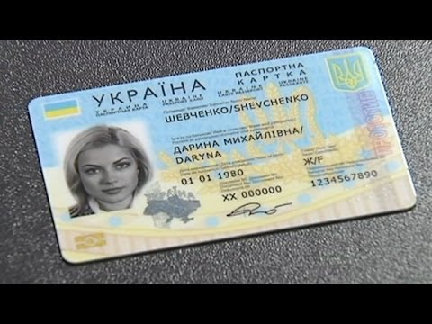

Slide 14
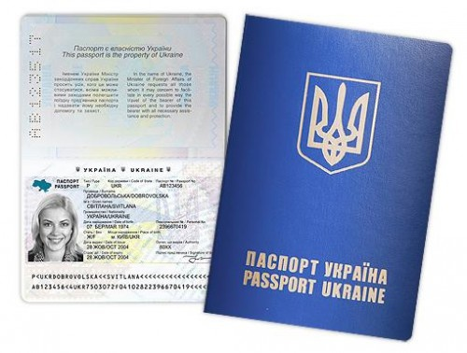
Паспорт громадянина України
для виїзду за кордон

Slide 15
Тимчасове посвідчення
громадянина України

Slide 16
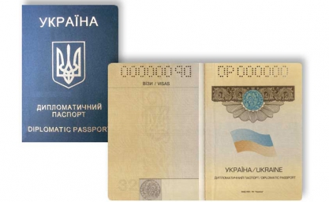
Дипломатичний паспорт України

Slide 17
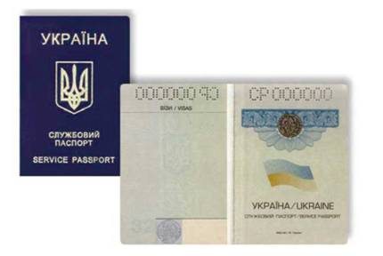
Службовий паспорт України

Slide 18
Посвідчення особи моряка

Slide 19
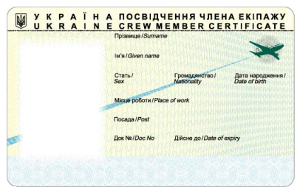
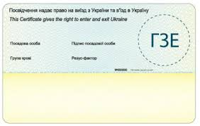
Посвідчення члена екіпажу

Slide 20
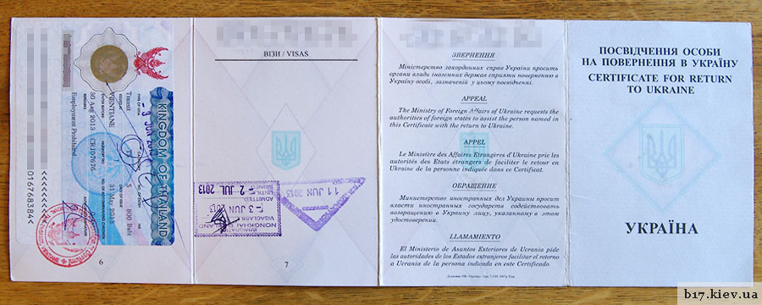
Посвідчення особи
на повернення в Україну

Slide 21
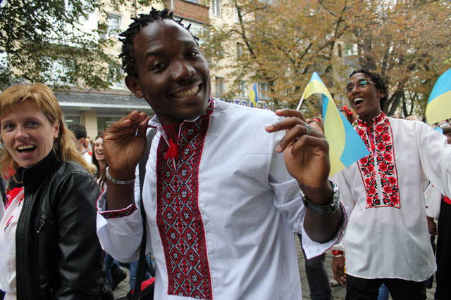
Іноземець
– особа, яка не перебуває в громадянстві України і є громадянином (підданим) іншої держави або держав

Slide 22
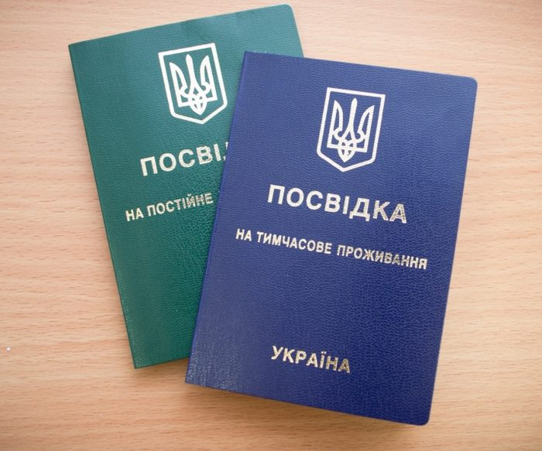
Особа без громадянства
– особа, яку жодна держава відповідно до свого законодавства не вважає своїм громадянином

Slide 23
Біженець
особа, яка не є громадянином України і внаслідок обґрунтованих побоювань стати жертвою переслідувань за ознаками раси, віросповідання, національності, громадянства, належності до певної соціальної групи або політичних переконань перебуває за межами країни своєї громадянської належності та не може користуватися захистом цієї країни або не бажає користуватися цим захистом внаслідок таких побоювань, або, не маючи громадянства і перебуваючи за межами країни свого попереднього постійного проживання, не може чи не бажає повернутися до неї внаслідок зазначених побоювань.

